Slide 1
4차 산업혁명 관련 스마트 기술의 기초
Ch4. 네트워크 관련 기술
2019. 3

Slide 2
물리적인 공간에 저장장치를 구축하지 않고 언제 어디서나 자신의 저장공간을 사용하는 스마트기술은?
클라우드
이다.

Slide 3
목 차
01
네트워크 기초기술
IPv6 / BcN / 블루투스 / UWB / P2P
02
IOT
IOT란/ IOT의 변천사/ IOT의 핵심기술/ 각국의 IOT / IOT활용분야
03
클라우드
클라우드란 / 클라우드 종류 / 클라우드 활용분야
04
O2O
O2O란 / O2O의 활용분야

Slide 4
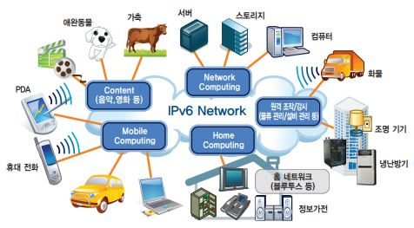
네트워크 기초기술
IPv6
IPv6(Internet Protocol Version 6)는 네트워크 계층의 차세대 인터넷 프로토콜로 인터넷을 위한 주소 체계 방법

Slide 5
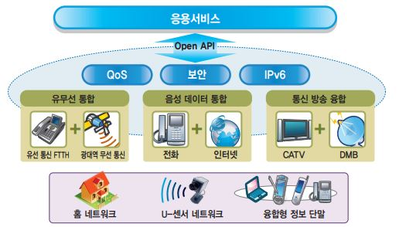
네트워크 기초기술
BcN
광대역 통합망(BcN,Broadband Convergence Network)은 통신·방송·인터넷이 융합된 품질보장형 광대역 멀티미디어 서비스를 언제 어디서나 끊김 없이 안전하게 광대역으로 이용할 수 있는 차세대 통합 네트워크로 정의

Slide 6
네트워크 기초기술
블루투스
블루투스(Bluetooth)는 무선 통신 기술로서 휴대전화, PC, 프린터, 전화, 팩스, PDA 등의 정보 통신 기기와 TV, 냉장고 등의 가전제품까지 무선으로 연결이 가능한 기술
블루투스의 특징은
- 블루투스는 적외선 통신보다 먼 거리 통신이 가능, 다른 정보통신 기기와 통신
- 무선 통신 기술 중 장애물 통신 가능한데, 블루투스는 리모콘에 활용되는 적외선 통신
(IrDA) 등 다른 근거리 무선 통신 기술에 비해 여러 면에서 통상 10m, 최대 100m 떨어진 기기
를 연결할 수 있고 중간에 장애물이 있어도 통신이 가능
- 낮은 전략 소모량으로 블루투스는 전력 소모량이 낮으나 현재 칩셋 가격이 5달러 선
- 단거리 라디오 전파 통신사용으로 무선으로 여러 기기들을 연결하는 기술로, 전자 장치들이
서로 통신할 수 있는 수단을 제공한다. 15m 이내의 근거리에서는 PDA와 컴퓨터가 연결 및 동
기화되고, 자동으로 통신이 연결되어 컴퓨터와 통신 기기를 연결하는 전 세계적인 기술 표준

Slide 7
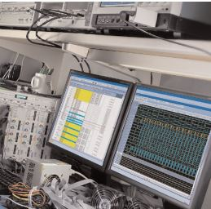
네트워크 기초기술
UWB
UWB(Ultra-wideband)는 기존에 비해 매우 넓은 대역에 걸쳐 낮은 전력으로 대용량의 정보를 전송하는 무선 통신 기술
단거리 구간에서 낮은 전력으로 넓은 주파수를 통해 많은 양의 디지털 데이터를 전송하기 위한 무선 기술로 GHz대의 주파수를 사용하면서도 초당 수천∼수백만 회의 저출력으로 이루어진 특징

Slide 8
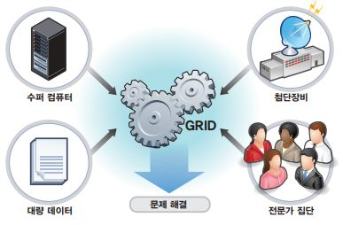
네트워크 기초기술
그리드
그리드(Grid)는 기존의 인터넷과 차세대 인터넷을 하나의 네트워크로 묶어, 마치 통합된 신경 조직처럼 작동할 수 있게 제어하는 가상 슈퍼컴퓨터를 의미한다. 즉, 초고속 네트워크에 연동된 연구 자원의 수집과 통합, 공유를 동적으로 지원하는 연구 인프라이다.

Slide 9
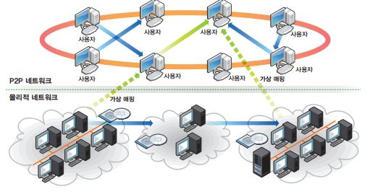
네트워크 기초기술
P2P
P2P(Peer to Peer)는 인터넷에서 개인과 개인이 직접 연결되어 파일을 공유하는 것을 의미
기존의 서버와 클라이언트 개념이나 공급자와 소비자 개념에서 벗어나 개인 컴퓨터 사이에서 직접 연결하고 검색함으로써 모든 참여자가 공급자인 동시에 수요자
가 되는 형태

Slide 10
IOT
IOT란
IoT(Internet of Things)는 사물(또는 물건, 물체)들의 인터넷이라는 의미로서 사물이 인터넷으로 연결되어 서비스하는 개념
IoT(Internet of Things)라는 용어는 1999년 당시 MIT Auto ID 센터 소장으로 근무하던 케빈 애쉬톤(Kevin Ashton)이 처음으로 사용
영어사전은 2013년 8월 사물인터넷이라는 단어를 공식 등재했는데, 사전적 정의는 일상의 사물들이 네트워크에 연결되어 데이터를 주고받을 수 있는 인터넷의 발달된 형태라고 정의
사물인터넷을 로봇이나 컴퓨터로 생각할 수 있지만, 핵심은 사물 사이에 이뤄지는 통신
사물인터넷은 통신, 프로세서, 센서와 같은 물리적 기술과 함께 이를 제어할 인터페이스가 합쳐진 융·복합 기술 혹은 종합기술

Slide 11
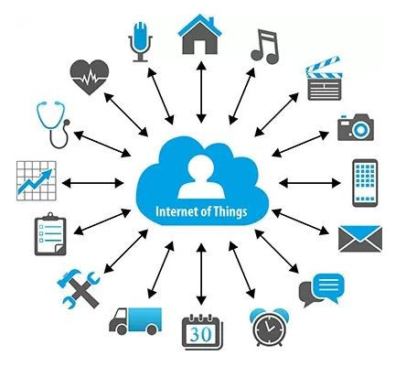
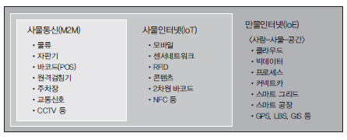
IOT
IOT의 포괄적 개념
IoT 포괄 개념으로
M2M(Machine To Machine)이 있는데, 이는 사람이 개입하지 않는 혹은 최소한의 개입 상태에서 기기 및 사물 간에 일어나는 통신
IOE(Internet Of Everything)는 모든 것들이 네트워크상에 연결되어 새로운 가치와 비즈니스를 창출하는 서비스

Slide 12
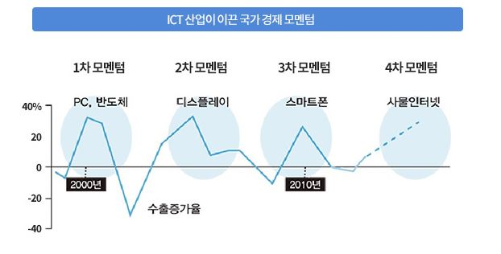
IOT
IOT의 변천사
1999년 MIT Auto-Id 센터장이었던 케빈 애쉬톤(Kevin Ashton)이 최초로 제안
M2M, Ubiquitous, NFC 등의 기존의 기술 개념으로부터 출발
사물통신이란 기본전제에 지능(intelligence)을 더하고 각각의 사물망을 인터넷과 같은 거대한 망에 연결하여 하나의 틀로 묶어 제공하는 서비스에 대한 기술을 통칭
적용 분야에 따라 웨어러블, 스마트홈, 스마트시티, 스마트팩토리 등으로 분류
최근에는 플랫폼 공개를 통해 서로를 연결하는 방향으로 진화, 환경, 도시, 물류, 농업, 공장, 자동차, 빌딩 등 앞으로 다양한 산업 영역에서 사물인터넷 기술이 활용될 것으로 예상

Slide 13
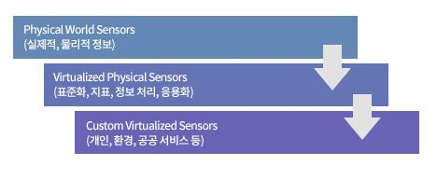
IOT
IOT의 핵심기술
① 센서 기술
스마트폰 하나에도 7개에서 10개 정도의 센서가 필요한데, 사물인터넷의 눈, 귀 역할
사람의 오감을 대신하여 정보를 수집하는 도구로, 센서 기술이 많이 발달하여 사람의 오감으로 인지 불가능한 영역까지 확장

Slide 14
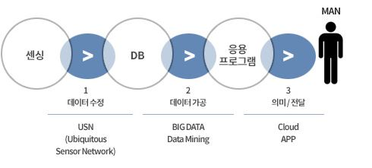
IOT
IOT의 핵심기술
② 네트워크 인프라 기술
인터넷이 발명되고 꾸준한 기술개발로 지난 10여 년간 인터넷의 대역폭에 따른 지불비용은 거의 1/40수준으로 낮아졌다. 3G 무한 요금제에 이어 LTE 무한 요금제처럼 더욱 빠르고 값싸게 통신을 할 수 있게 되면서 이제 사람이 아닌 사물에도 통신과 인터넷을 할 수 있음
③ IoT 서비스 인터페이스 기술
서비스 인터페이스 기술은 정보를 저장, 처리, 변환하는 역할, 각종 센서 등을 이용해 수집된 막대한 양의 정보를 저장하고 분석하여 처리

Slide 15
IOT
각국의 IOT현황
우리나라는 2008년에 RFID/USN 기반을 구축하고, 2009년 사물지능통신 기반구축을 위한 기본계획을 수립, 2013년에 2조 2,800억 원 규모의 시장이 2020년에는 22조 8,000억 원일 것으로 예상되고, 2014년부터 삼성과 LG가 IoT 산업을 추진 중
유럽은 비교적 먼저 정책 입안 시작하여 2006년에 2010 유럽정보화사회 계획하고, 2008년 CASAGRAS 프로젝트에서 IoT 연구하고, 2009년 14개 IoT Action Plan 수립, 2013년에는 사물인터넷 정책 옵션 제시하고, 2014년 농업과 자동차 산업에도 적극 도입하고 있다. 향후 스마트 그리드 정책, 영국, 주행거리 비례보험 추진, 텔레매틱스 실용화 추진, 선박 위치 추적 시스템 의무화 등을 진행할 예정
미국은 2008년 국가정보위원회(NIC) 주요 기술로 IoT 선정되어, 2009년 IT 뉴딜 정책인 Grid 2030계획이 진행되었다. 2013년 연방 통신위원회가 사물인터넷 기반 조성 활동 및 관련 규정 제정하고, 2014년 스마트 홈, 자동차 분야에 적극 도입, 향후에는 Grid2030 계획으로 M2M 기반 Smart Grid 사업 추진하여 주로 통신사, 플랫폼 업체와 서비스 단말 업체 등 민간 차원에서 활발한 기술개발 예정
일본은 2004년 u-japan(u-N/W)을 지정하고, 2009년 i-Japan 2015전략(M2M), 2012년 Active Japan ICT전략 수립, 2013년 총무성 ICT 성장전략회의, 2014년 ICT를 활용한 마을 만들기 프로젝트 수립, 향후에는 ICT 생활자원 대책 및 센서 기반 원격 감시 등 Smart Town 조성 계획

Slide 16
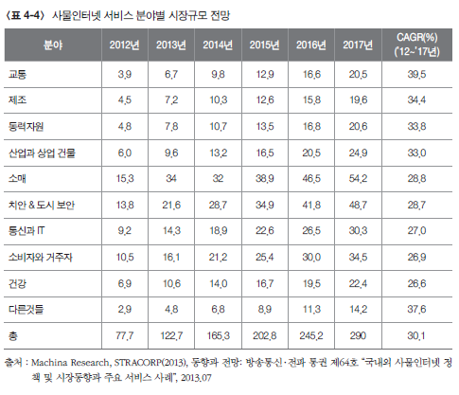
IOT
IOT 활용분야
사물인터넷 분야별 성장률을 살펴보면, 스마트 에너지 관련 분야 및 지능형 교통서비스, 산업자동화 분야, 산업인프라 분야를 중심으로 서비스 시장이 크게 성장할 것으로 예측
향후 다양한 산업과의 융·복합을 통하여 공공·안전, 유통·물류 등을 중심으로 서비스 시장의 확대가 예상

Slide 17
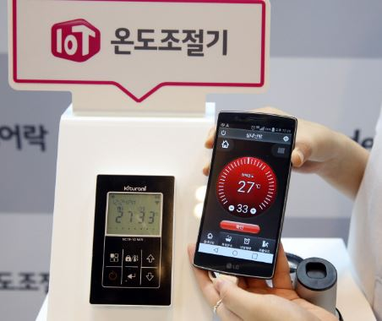
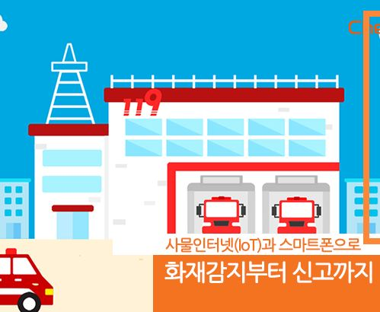
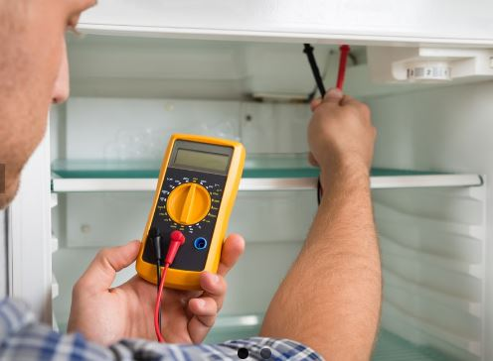
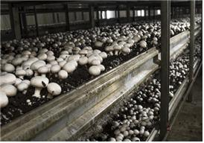
IOT
IOT 활용분야
① 에너지 관리 분야
유틸리티(전기·가스·수도)는 에너지 자원의 효율적 배분 및 관리를 위한 융·복합 사례가 활성화원격검침과 선로 및 배관 상황인식을 통해 누수, 누전 방지 등을 할 수 있는 기기 제조업체와 데이터처리 기업 등에 사업기회를 제공
② 시설관리 분야
가정용품, 가전제품, 주택 건축, 전기통신, 가정 보안 및 의료보건 등은 스마트 홈과 관련된 사물인터넷 기반으로 상당한 이익을 얻을 수 있는 분야
③ 모니터링 분야
냉동·냉장 창고 및 차량의 내부 보관상태(온도, 습도, CO2 등) 실시간 모니터링을 통해 저장품 품질을 유지하며, 공조 설비(냉동기, 히팅 설비 등) 상태 모니터링을 통해 설비의 이상·고장 여부의 실시간 관리가 가능

Slide 18
클라우드
클라우드란
원격으로 호스팅되며 사용자가 인터넷을 통해 사용할 수 있는 서버 기능
각각 고유한 기능을 가진 서버의 글로벌 네트워크를 설명하는 데 사용되는 용어
클라우드는 실제 엔터티가 아니라 함께 연결되어 하나의 에코시스템으로 작동하는 전 세계에 분산된 원격 서버의 광대한 네트워크서버는 데이터 저
장 및 관리, 응용 프로그램 실행 또는 스트리밍 비디오, 웹 메일, 오피스 생산성 소프트웨어 또는 소셜미디어와 같은 콘텐츠 또는 서비스를 제공하도록 설계
로컬 또는 개인용 컴퓨터에서 파일 및 데이터에 액세스하는 대신 인터넷 지원 장치에서 온라인으로 액세스하므로 언제 어디에서나 필요한 정보를 사용
웹 메일 또는 여행 최저가 사이트를 포함한 고급 웹사이트를 사용할 때도 클라우드 컴퓨팅을 이용

Slide 19
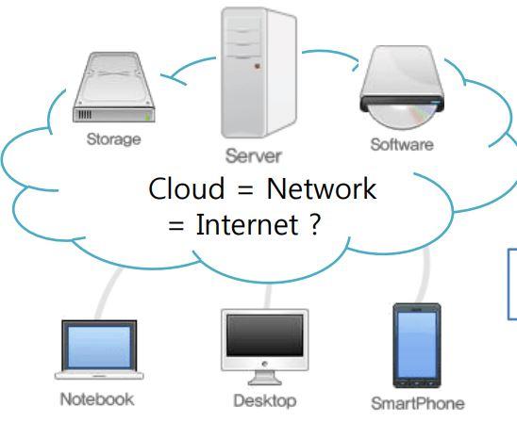
클라우드
클라우드의 개요
① 생산성 향상
문서 및 이메일을 클라우드에 저장하면 직원이 어디에서나 이 파일에 액세스할 수 있고, 이동성이 확대되며, 원격으로 작업하거나 이동이 많은 경우 장점, 유연성이 증가하므로 직원 만족도가 향상되고, 직장과 가정의 균형이 원활히 유지되고, 생산성도 더 높임
② 비용 절감
대부분의 업무를 클라우드 애플리케이션을 사용하여 처리하면 자체 소프트웨어 및 하드웨어의 필요성이 크게 감소, 사용하는 프로그램 및 장비에 대한 구매 및 유지 관리 비용이 줄어든다. 즉 클라우드 기반 자동화는 직원들이 직접 해야 하던 수 동 작업을 제거해 주므로 더 유용한 다른 곳에 시간을 활용
③ 협업 능력 향상
음성, 비디오, 컨퍼런스, 미팅을 포함한 클라우드 기반 기술을 사용하면 원격으로 쉽게 회의에 참가, 근무지의 위치에 관계없이 연결할 수 있기 때문에 협업이 더 효율적이고 간소화로 고객, 공급업체 및 파트너와의 커뮤니케이션이 가능하므로 공급망의 효율성이 향상되고, 확실한 비즈니스 경쟁력
④ 회복 및 전환용이
클라우드는 데이터를 더 안전하게 저장할 수 있다. 장치를 분실하거나 물리적 작업 영역이 손상 또는 분실된 경우에도 모든 파일이 클라우드에 백업되어 있으므로 중단 없이 업무를 계속, 클라우드로 전환하려할 경우에 파일 전송에 어떠한 설치 프로세스도 필요하지 않기
때문에 과정이 비교적 쉽다. 클라우드가 갖춰지면 직원들은 곧바로 클라우드에 파일을 저장, 클라우드에 저장하는 것은 하드 드라이브에 저장하는 것과 프로세스가 같아 별다른 교육이 필요하지 않음

Slide 20
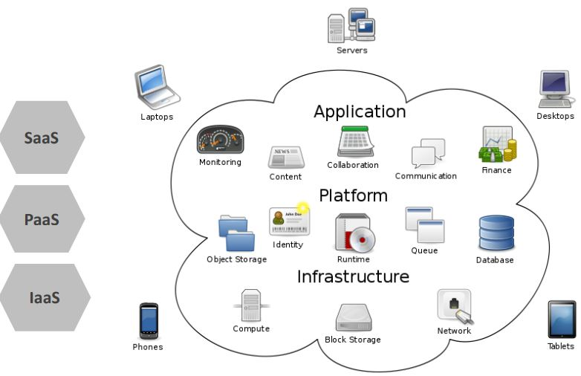
클라우드
클라우드의 종류
① 서비스 유형
제공되는 IT 서비스의 종류, 즉 사용자가 직접 관리하는 IT 서비스의 종류에 따라 인프라 서비스(aaS, Infrastructure as a Service), 플랫폼 서비스(PaaS, Platform as a Service), 소프트 웨어서비스(SaaS, Software as a Service)로 분류
인프라 서비스(IaaS)는 컴퓨팅과 서버, 하드웨어 자원을 서비스하는 형태로서 대표적으로 국내의 K T Ucloud Cs와 해외의 아마존닷컴 EC2 등
플랫폼 서비스(PaaS)는 소프트웨어 개발 환경, 즉 언어 등을 서비스로 제공하는 것으로서 구글앱 엔진
소프트웨어 서비스(SaaS)는 응용프로그램을 서비스로 제공하는 것으로 MS Office 365, 구글앱 등
이외에도 자신의 테스크톱을 가상화하는 DI(Virtual Desktop Infrastructure)나 개인의 저장소인 개인 클라우드 서비스

Slide 21
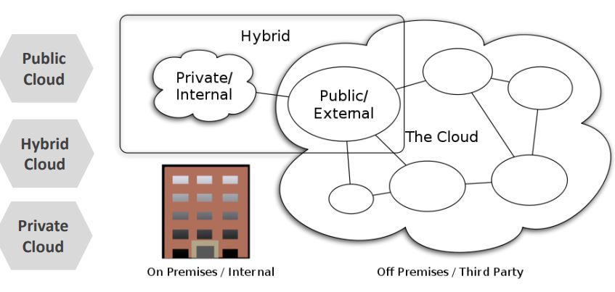
클라우드
클라우드의 종류
② 범주에 따른 클라우드 유형
서비스를 구성하는 유형에 따라 공용 클라우드(Public Cloud), 커뮤니티 클라우드(Community Cloud), 하이브리드 클라우드(Hybrid Cloud), 개인용 클라우드(Private Cloud)
표준화 및 유연성, 신속성이 높은 클라우드는 공용 클라우드(Public Cloud)
커스터마이징이 가능하고 효율성, 유용성, 탄력성이 높으며 보안이 우수한 클라우드는 개인용 클라우드(Private Cloud)
개인용 클라우드를 보유하고 있는 사용자가 공용 클라우드를 어떤 방식으로 사용하느냐에 따라 다시 커뮤니티 클라우드(Community Cloud)와 하이브리드 클라우드(Hybrid Cloud)로 나눌 수 있음
하이브리드 클라우드는 한 기업 또는 조직이 개인용과 공용 클라우드의 역할을 분리하여 사용하는 형태

Slide 22
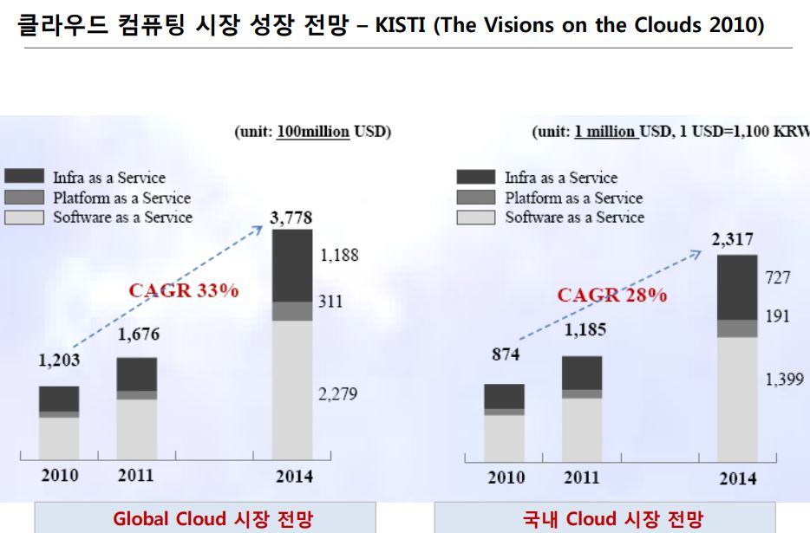
클라우드
각국의 클라우드 컴퓨팅 현황
국내 클라우딩 컴퓨팅 시장은 매년 47.6%의 성장률을 보이면서 2014년에 시장규모가
4억 6천만 달러
해외의 경우 클라우드 컴퓨팅 산업 육성을 위한 인프라 구축이 활발, 미국, 영국, 싱가포르와 같은 국가들은 기존 정부에서 클라우드 컴퓨팅 기술적용으로 시장 확대와 데이터 센터 유치에 적극적

Slide 23
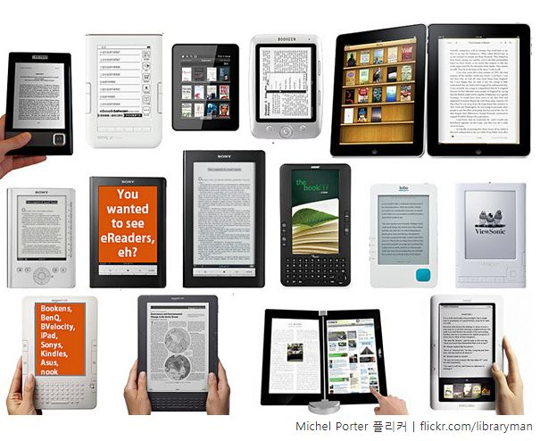
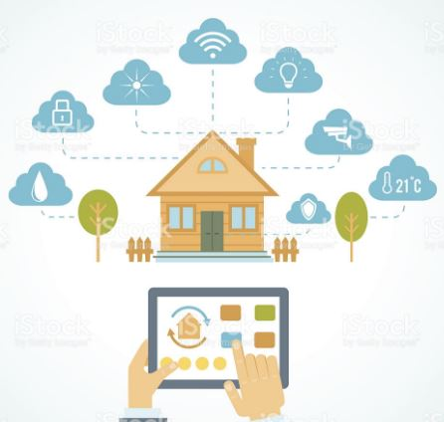
클라우드
클라우드 활용분야
① 지식환경 분야
아마존을 비롯한 전자책의 활발한 보급은 소비자의 일상적인 독서 행태를 본질적으로 변화시키고 각종 교육 현장에서도 적극 응용될 가능성이 있어 전반적인 라이프스타일의 혁신에 큰 영향
② 스마트 하우스 분야
클라우드 컴퓨팅의 확산으로 스마트 하우스 구현에 대한 기존의 구상이 그 의미를 완전히 상실하게 되었다. IT혁명의 초점이 PC에서 스마트폰, 그리고 TV 등 디지털 가전으로 이행하는 가운데, 가상공간에서 가정 내 모든 기기를 통합적으로 관리, 조정하는 일이 현실화될 전망

Slide 24
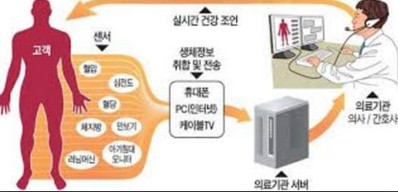
클라우드
클라우드 활용분야
③ 건강관리 서비스 분야
의료 분야에서는 여러 가지 비즈니스 실험이 진행되고 있는 가운데 클라우드 컴퓨팅과 스마트폰을 활용하는 서비스의 개발이 활발히 추진
④ 비즈니스 솔루션 분야
클라우드 컴퓨팅의 확산을 기반으로 한 제2차 IT혁명은 기업의 정보 시스템 이용 환경을 변화시키면서 업무 프로세스도 혁신

Slide 25
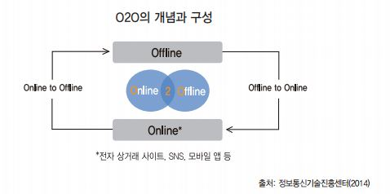
O2O
O2O란
O2O(Online to Offline)의 약자로 온라인과 오프라인 채널 융합한 마케팅을 통해 소비자의 구매를 촉진하는 새로운 비즈니스 모델이다. 즉 인터넷상의 온라인 서비스를 통해 오프라인으로 채널로 소비를 유도하거나, 반대로 오프라인 매장에서 고객에게 정보를 제공하여 최종적으로 온라인으로 구매를 유도하는 방식
O2O의 특징은 우선 차별화된 소비경험가치 제공에 있다. 기업들은 이미 온라인 중심의 소비환경에서 벗어나고자 하는 소비자 행동을 예측하고 온라인과 오프라인을 결합한 구매 프로세스를 제공

Slide 26
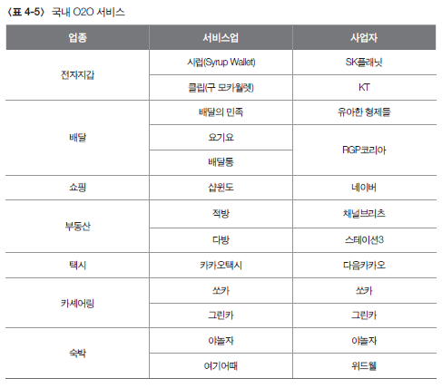
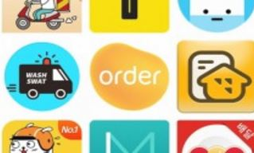
O2O
O2O 활용분야
최근 O2O 기술과 연계된 비즈니스가 주목
O2O 서비스가 삶의 방식 자체를 변화
O2O 기술이 급격하게 증가한 서비스 중에 음식배달 분야가 2조원 규모로 예측, 전체 배달음식 시장의 20% 수준
카카오택시의 등장으로 콜택시 서비스에 가입한 택시가 전체의 60% 수준

Slide 27
질문 받습니다!
감사합니다.
합니다.

